Slide 1
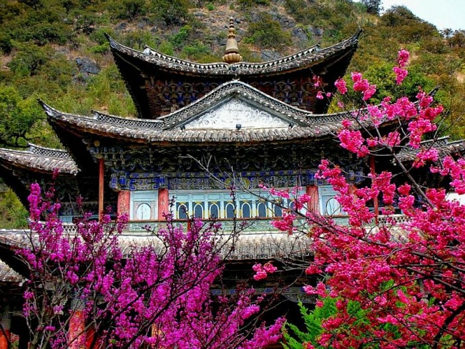
Қытай сәулет өнері

Slide 2
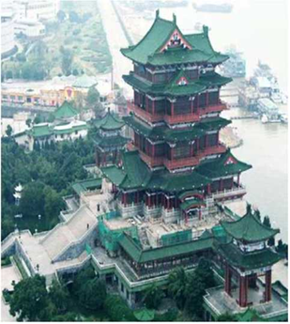
Қытай сәулеті неден тұрады?
Ежелгі Қытайда сәулет басқа материалдарға қарағанда ағашқа екпін қойғандықтан, осы уақытқа дейін ежелгі дәуірлердің салыстырмалы түрде аздаған ескерткіштері сақталған. Шан (Инь), Чжоу, Цинь және Хань (б. з. 25 жылға дейін). Қытайда жасалған барлық нәрсе-бәрі Фен - шой бойынша жасалады.

Slide 3
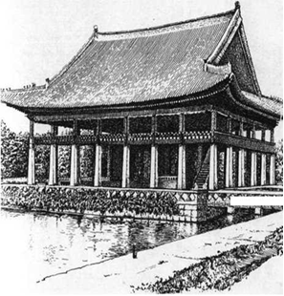
Ежелгі Қытай сәулеті
Хань кезеңінің тас рельефіндегі ғимараттардың үлгісі, сондай-ақ сақталған суреттерді 2000 жыл бұрын Қытай сәулетшілері салған.
көп қабатты шатырлармен, цилиндрлік тасбақамен жабылған, шатырдың жиектерінде түрлі бейнелері мен жазулары бар шеңберлермен әшекейленген.

Slide 4
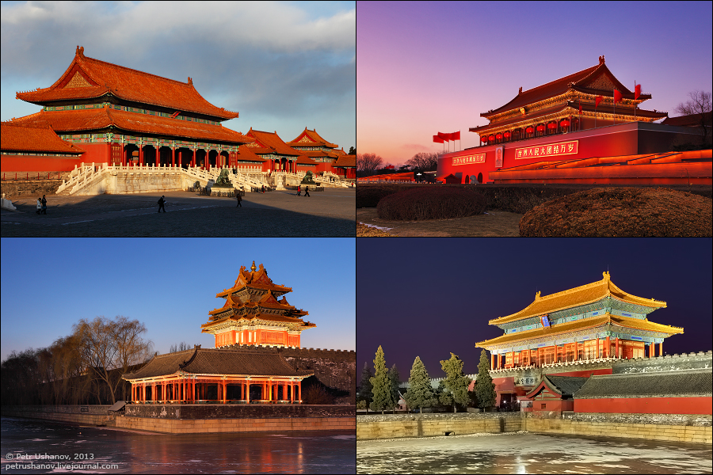
Мыңжылдықтар бойы қытайлықтар құрған тұрғын үй түрі өзінің ежелгі прототиптерінен айырмашылығы аз. Олар ағаштан, кірпіштен және тастан салынған. Үйдің қабырғаларында, әдетте, көтергіш конструкция болған жоқ. Олар үй-жайларды суықтан қорғап, ағаш тірек бағаналары арасындағы аралықтарды толтырды. Басты қасбеті - Оңтүстік. Оңтүстік қабырғада барлық жазықтығын толтыратын кіру есігі және терезелер болды. Терезенің солтүстігінде қарастырылмаған.

Slide 5

Оңтүстік қабырға майланған қағазбен желімделген ағаш тор түрінде орындалған (б.з. д. III ғасырда ойлап шығарылған). Шатыры қабырғаларды жауын-шашыннан және тікелей күн сәулесінен қорғайтын кең шамдарға тән.
Басты қасбеттің алдында жиі жабық галерея (япон. энгава - "сұр кеңістік"). Галерея үйдегі барлық бөлмені байланыстырушы сыртқы дәліз, қонақтарды қабылдау орны, ішкі және сыртқы әлем арасындағы аралық кеңістік болды.

Slide 6
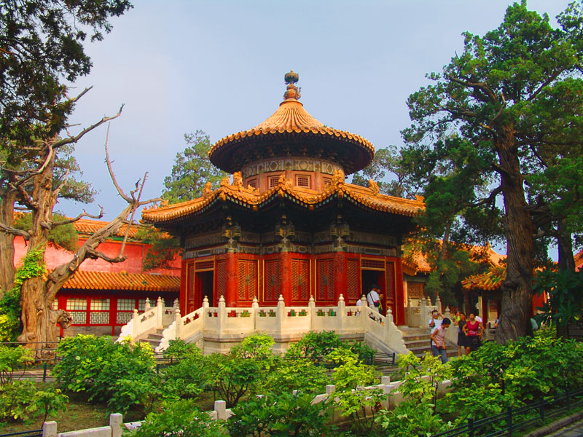
Қытай сәулетінің ерекшеліктері
Сарай шатырының шеттері зұлым рухтар олардың бойымен қозғала алмауы үшін иілген. Олар жиі зұлым рухтан сақтану рөлін атқарған жануарлардың мүсіндерін безендірді.
Келушілерді оның алдында немесе қонақтарға арналған арнайы үй-жайда қарсы алды. Қабырғалардың беті ақ түсті, суреттермен және иероглифтермен безендірілді.

Slide 7
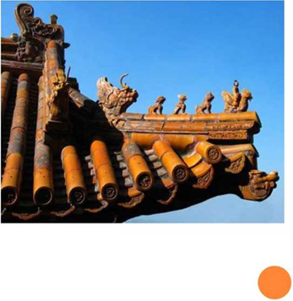
Қытай сәулетіндегі сәндік элементтер
Барлық сәндік элементтер белгілі бір мағыналы жүктемені алды: инелік - «қайта туу", гүл - "тазалық және жазықсыз", Тасбақа - "ұзақ өмір", маймыл - "есту, көру, қорлау".
Жануарлар мен өсімдіктердің бейнесі үй тұрғындары мен оның қонақтарына ізгі тілектер сипатында болды. Самұрық, жолбарыс, айдаһар және тасбақаның символдары, мысалы, көкжиектің төрт жағын білдіреді. Ұшатын немесе билейтін Тырна - бақыт пен сәттілік белгісі.

Slide 8
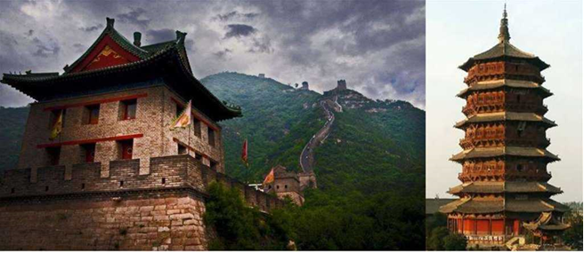
"Ұлы Қытай қабырғасы. 220г. б.э." « Шаньси а. құрылысы 1056г.»
Б.з. б. үшінші мыңжылдықта Қытайда жеткілікті дамыған мәдениет болды, оның бірінші гүлдену кезеңі Яншао мәдениетінің орнына келген Шан әулетінің (б. з. д. Д. ІІІ мыңжылдықтың ортасы— б. з. д. д. ІІ мыңжылдықтың ортасы) үстемдік ету уақытына жатады.

Slide 9
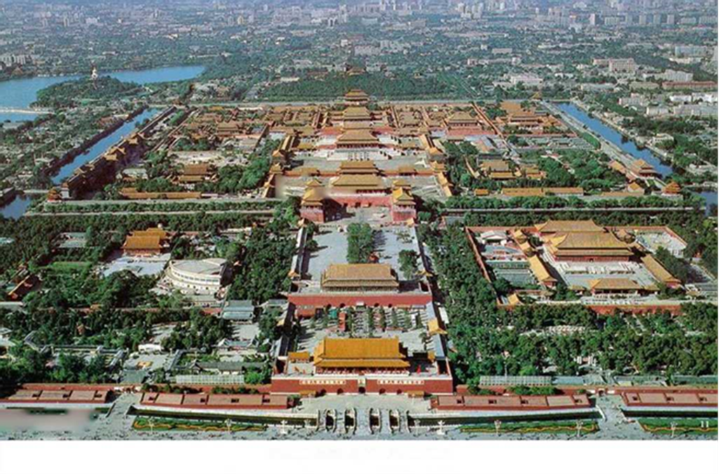
«Тыйым салынған қала Пекинде»
Салынған кезеңі 1406 жылдан 1420 жылға дейін
Глазурленген ғимарат декоры
Цзинь, немесе "тыйым салынған", ешкім Сарайға кіре алмайды немесе оны рұқсатсыз тастап кете алмады. Пекиннің жүрегінде тыйым салынған қала қалған қалалардан күлгін-қызыл қабырғалармен кесілді; тек император және оның жақындары мұнда болуға құқылы болды, ал қарапайым адам үшін Пекиннің бұл бөлігі қолжетімсіз болды. XIX ғасырда шетелдіктерді сарайға кіргібеді, сосын Пекин 1900 жылы Пекинде көтеріліс болғанда, көптеген еуропалықтар мен америкалықтар жұмбақ сарай кешеніне алғаш рет барғанын жазды.

Slide 10
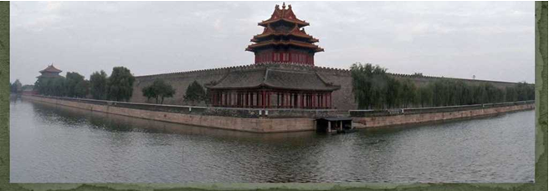
Әлемдегі ең кең сарай кешені 720 мың м2, 980 ғимарат - Пекин орталығында орналасқан . Қытай императорларының басты сарай кешені Мин әулетінен бастап Цин әулетінің соңына дейін, яғни 1420-1912 жылдар аралығында; осы уақыт бойы императорлар мен олардың отбасы мүшелерінің тұратын жері, сондай-ақ Қытай үкіметінің салтанатты және саяси орталығы болды . Осы жерден Аспан асты билеген Мин және Цин әулеттерінің 24 императоры.

Slide 11
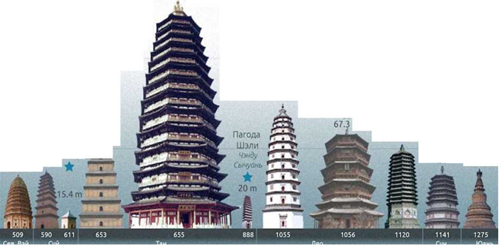
Қытай пагодтары бастапқыда квадрат түрінде болды, кейін алты бұрышты, сегіз бұрышты және дөңгелек формалар қолданыла бастады, оларды әр түрлі материалдардан: ағаштан тасқа дейін және тіпті темір мен мыстан, сондай-ақ құйма кірпіштен жасалған пагодтар да бар. Ежелгі Қытай пагодтарының саны әдетте тақ деңгейлер бар, 5-13 деңгейдегі құрылыстар ең көп таралған. Шаньси провинциясында ағаш 9-деңгейлік пагодтар мыңдаған жыл бұрын салынған және 70 метр биіктікке ие. Бұл әлемдегі ең көне сақталған ағаш мұнара, бұл ретте ол бірегей антисейсмиялық технология бойынша салынған, осы жылдар ішінде бірде-бір жер сілкінісі оны бұзбаған.

Slide 12

Шатырдың соңындағы Чивэнь

Slide 13
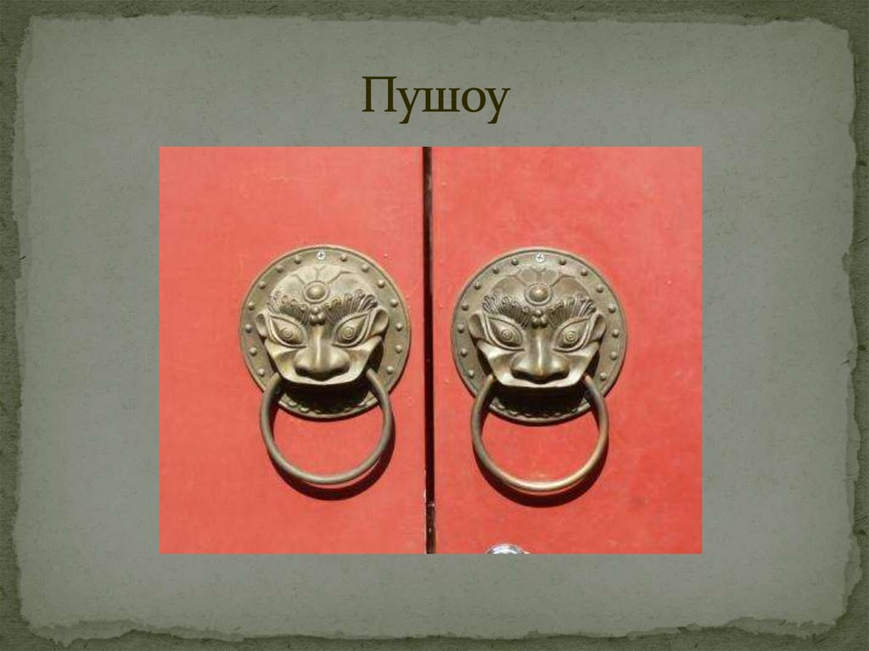
Пушоу

Slide 14
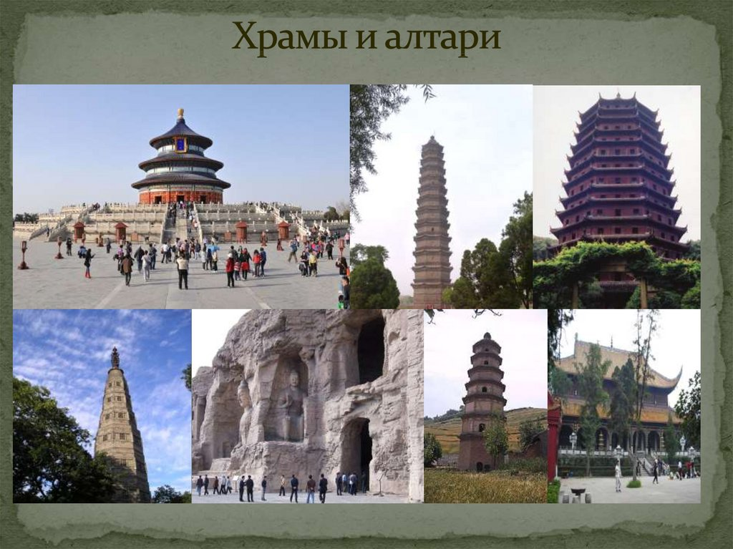
Храмдар мен алтарьлар

Slide 15
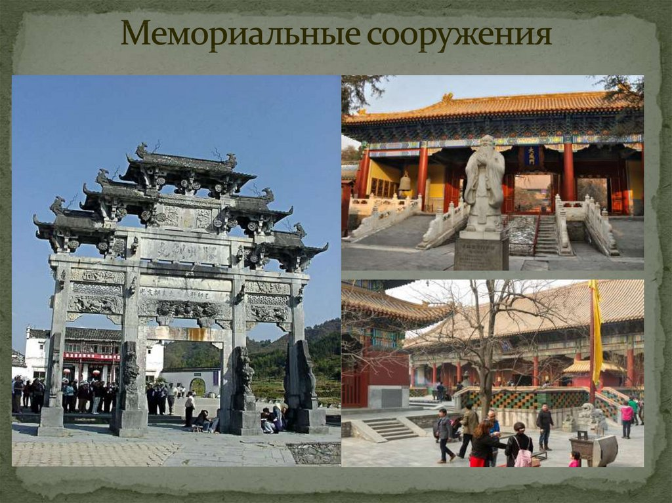
Мемориалдық құрылыс

Slide 16
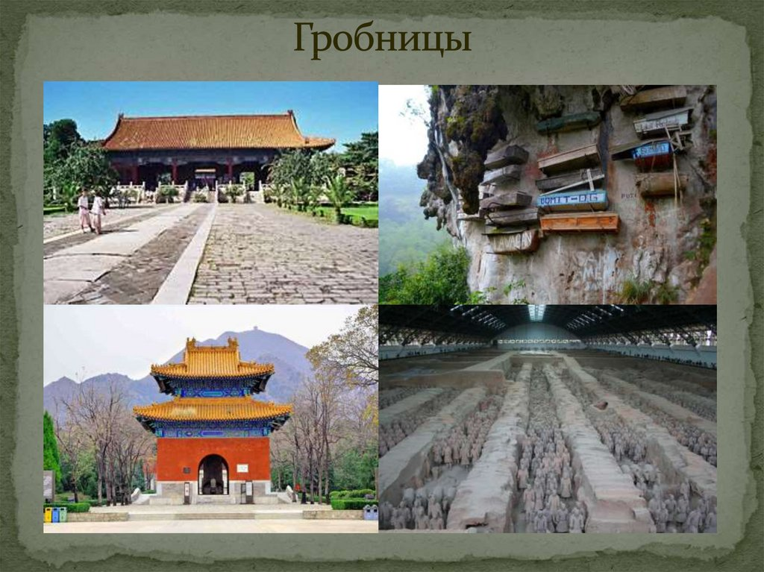
Қабірлер

Slide 17

Саябақ сәулет өнері

Slide 18
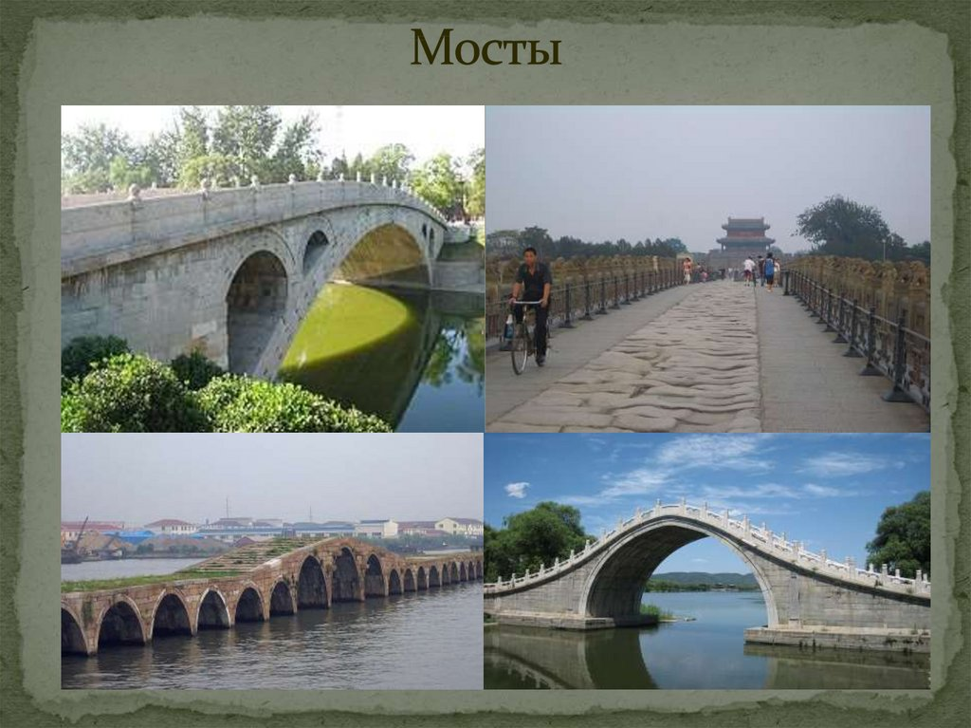
Көпірлер

Slide 19
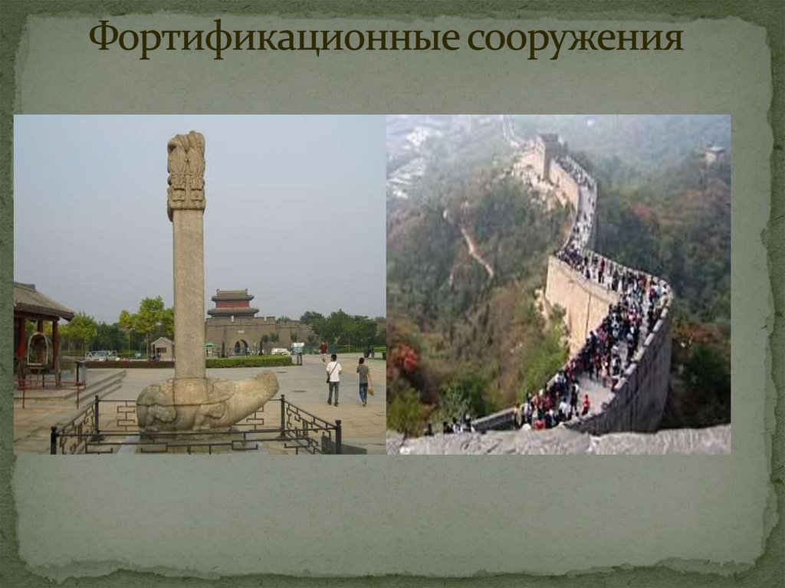
Фортификациялық құрылыстар

Slide 20
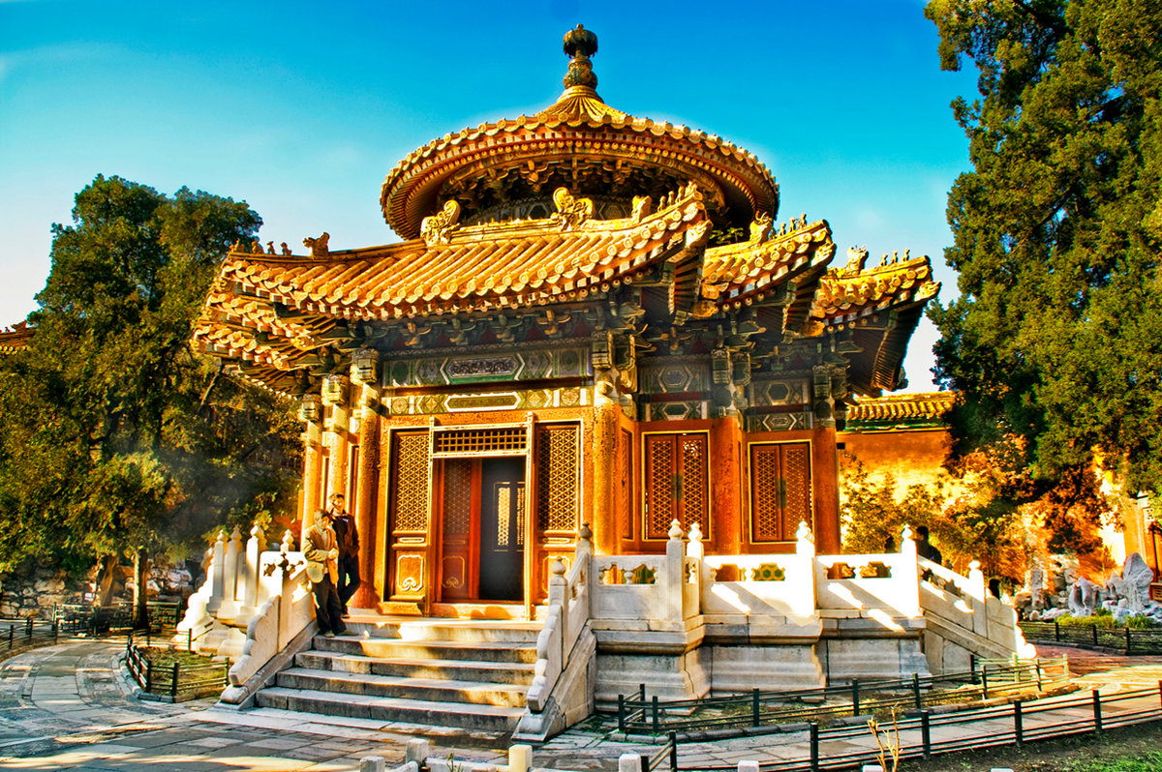
Назарларыңызға рахмет!

